Slide 1
Motores a combustão interna
Alunos: Victor Gabriel Silveira e Vinicius da Silva Custódio
Professor(es): Luiz Teixeira e Walter Antonio Bazzo
Introdução à Engenharia Mecânica – UFSC – 2019-1

Slide 2
Agenda
Pág. do slide
História evolutiva dos motores................................................. 3.
Definição.................................................................................. 4.
Tipos de motores...................................................................... 4.
Motores a combustão externa.................................................. 5.
Motores a combustão interna................................................. 6.
Conceitos preliminares de motores a combustão interna....... 7.
Partes componentes................................................................. 8
Funcionamento....................................................................... 20.
Gasolina de boa X má qualidade............................................. 26.
Curiosidade motor turbo......................................................... 27.
Motor wankel ........................................................................ 29.
Motor do ciclo otto ................................................................. 31.
motor do ciclo diesel............................................................... 32.

Slide 3
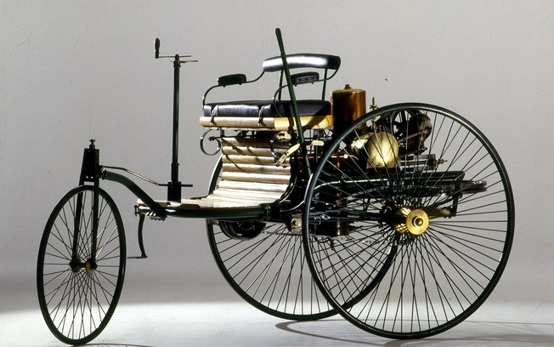
Breve história evolutiva
 1824: Sadi CARNOT escreve “Reflexões sobre a potência motriz do fogo”; 
1860: LENOIR escreve na Bélgica: “O motor sem compressão”; 
1862: França. Alphonse BEAU du ROCHAS define teoricamente o ciclo do motor a 4 tempos; 
1876: Nicolas OTTO constrói o primeiro motor a combustão, seguindo a teoria de BEAU du ROCHAS;  Taxa de compressão: 2,5:1 e rendimento de 15%. 
1884: Primeiro automóvel em 12/12/1884
na França
 E antes dele, em 1673, o físico alemão Christian Huygens, a mando do rei Louis XIV, da França, desenvolveu o primeiro motor a combustão interna. A pólvora, mas a combustão interna.

Slide 4
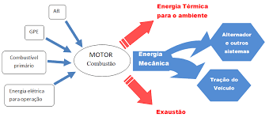
Definição-motor
Motor é uma máquina que converte qualquer forma de energia em trabalho mecânico.
O motor de combustão transforma energia térmica (calorífica) em trabalho mecânico (energia mecânica)
Quanto ao tipo de combustão, os motores podem ser:

Slide 5
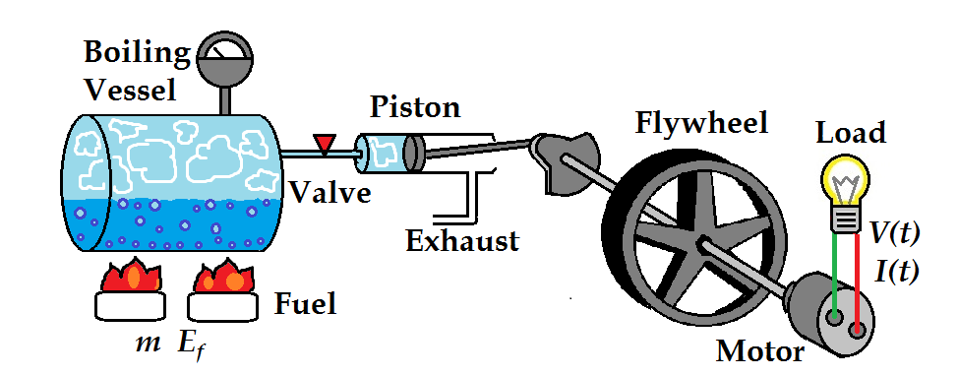
Motores de combustão externa
Os motores de combustão externa são aqueles onde a queima de combustível ocorre fora do motor.
O motor a vapor é um exemplo típico.

Slide 6
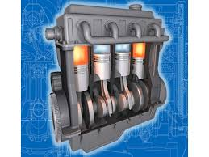
Motores de combustão interna
Motor de combustão interna são aqueles que utilizam os próprios gases de combustão como fluido de trabalho, ou seja, são estes gases que realizam os processos de compressão, aumento de temperatura (queima), expansão e finalmente exaustão, e esse processo ocorre dentro do cilindro.

Slide 7
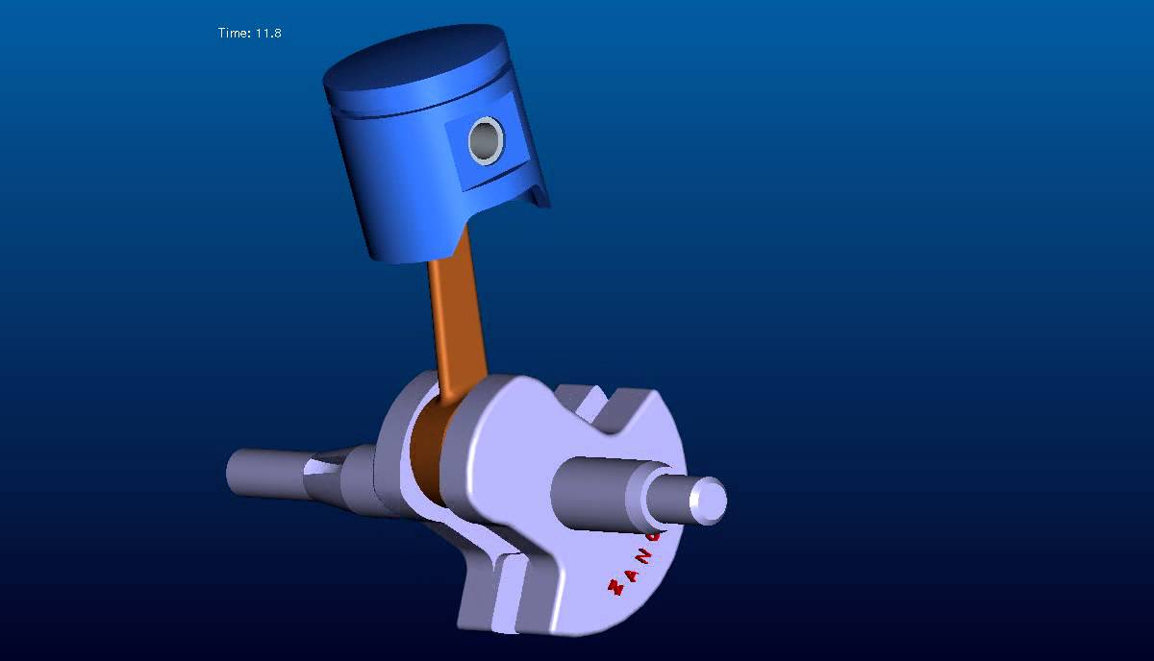
Conceitos preliminares
Os motores a combustão interna são aqueles em que o combustível é queimado internamente.
Um mecanismo constituído por pistão, biela e virabrequim é que transforma a energia térmica (calorífica) em energia mecânica.

Slide 8
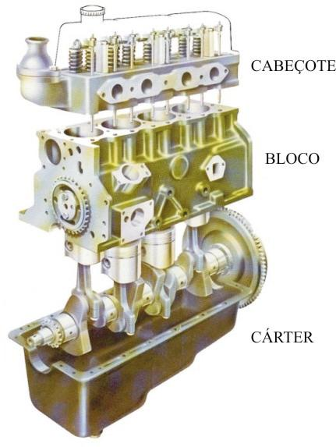
Partes componentes do motor
Principais partes fixas do motor:

Slide 9
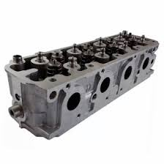
Cabeçote do motor
o cabeçote é a parte superior do motor;
são fabricados em ferro fundido ou alumínio.

Slide 10
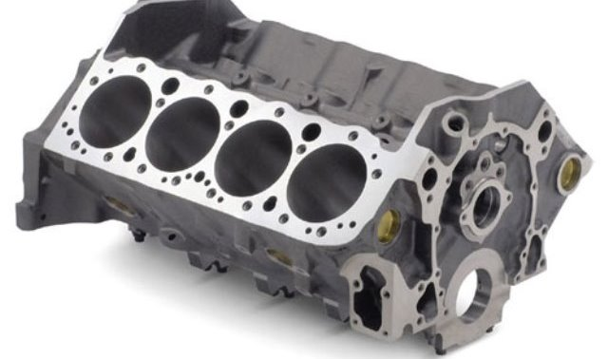
Bloco do motor
: É a maior parte do motor e sustenta todas as outras partes.

Slide 11
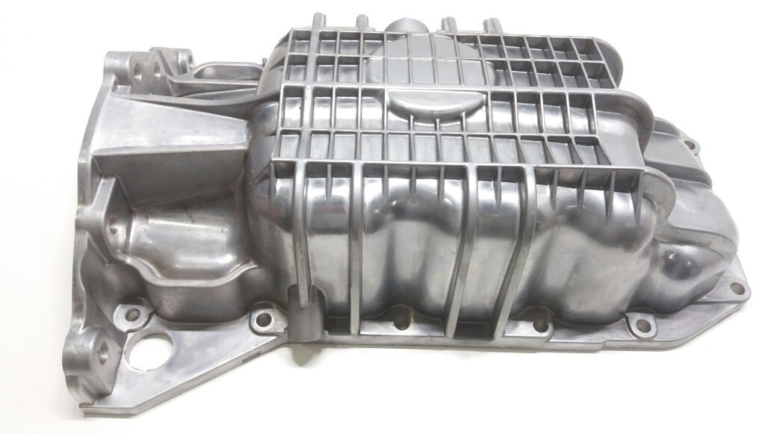
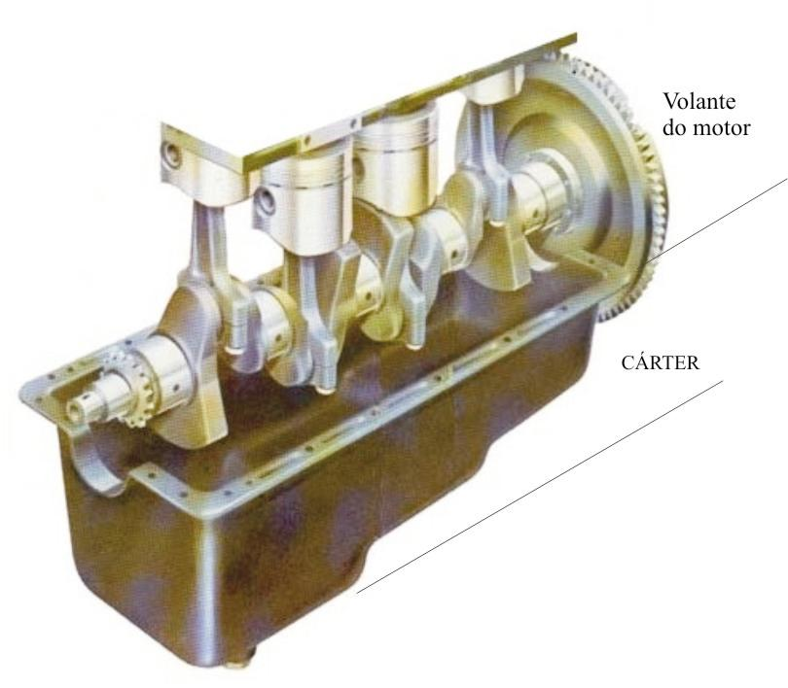
Cárter do motor
o cárter é a parte inferior do motor;
normalmente é o reservatório de óleo lubrificante.

Slide 12
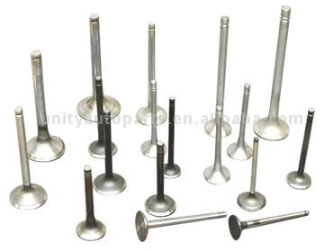
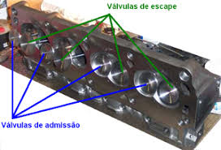
Principais componentes do cabeçote
Válvulas: as válvulas são usadas nos motores de quatro tempos. Controlam a entrada e saída de gases em cada cilindro do motor.

Slide 13
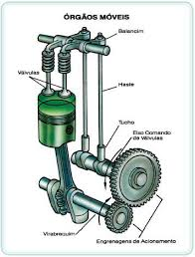
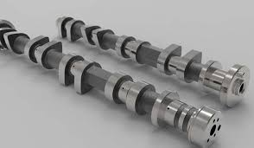
Principais componentes do cabeçote
Eixo de cames;
Eixo de comando de válvulas;
possui um ressaltos ou cames para cada válvula.
são fabricados em aço forjado ou ferro fundido.

Slide 14
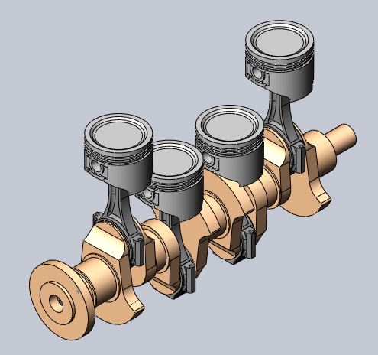
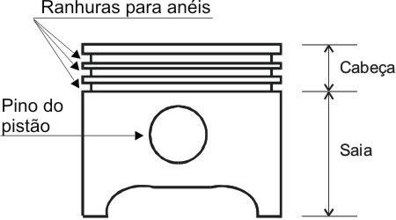
Pistão
É a parte do motor que recebe o movimento de expansão dos gases.

Slide 15
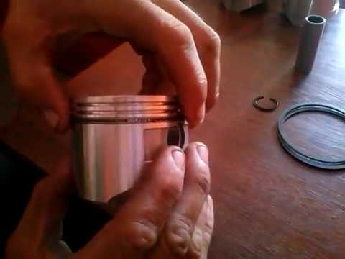
Anéis de segmento
No pistão encontram-se dois tipos de anéis:
1) anéis de vedação – estão mais próximos da parte superior (cabeça) do pistão;
2) anéis de lubrificação – estão localizados na parte inferior do pistão e têm a finalidade de lubrificar as paredes do cilindro

Slide 16
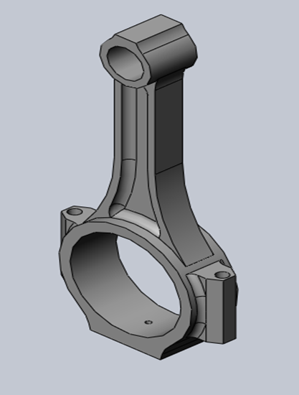
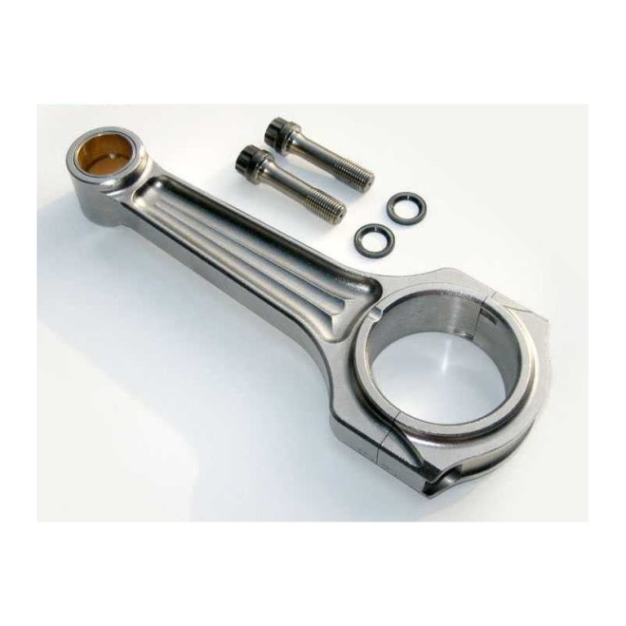
Biela
São consideradas o braço de ligação entre os pistões e o virabrequim. Recebem o impulso dos pistões, transmitindo-o ao virabrequim.
Movimento retilíneo – movimento rotativo.

Slide 17
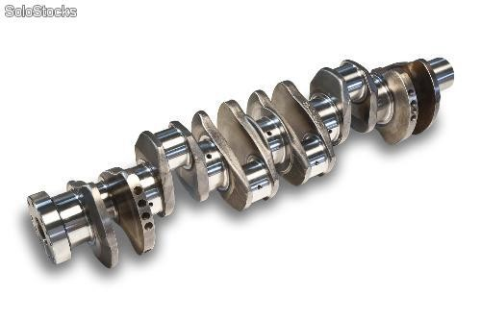
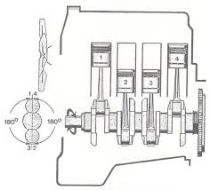
Virabrequim
Eixo de manivelas ou árvore de manivelas.
Tem como principal função receber o movimento alternativo e linear do êmbolo e da biela e, transformá-lo em movimento de rotação.

Slide 18
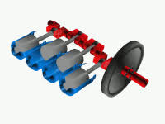
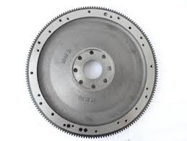
Volante
É constituído por uma massa de ferro fundido e é fixado no virabrequim. Acumula a energia cinética, propiciando uma velocidade angular uniforme no eixo de transmissão do motor.

Slide 19
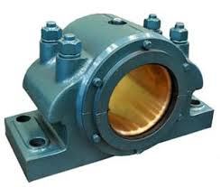
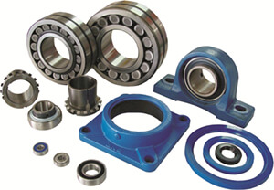
Mancais
Os mancais são utilizados para reduzir o atrito, e servir de apoio as partes moveis do motor, aos moentes, e aos munhões.

Slide 20
Funcionamento do motor
Um motor de 4 tempos tem, como o próprio nome diz 4 fases de funcionamento:
1º tempo: admissão.
2º tempo : compreensão.
3º tempo: expansão combustão
4º tempo: escape exaustão.

Slide 21
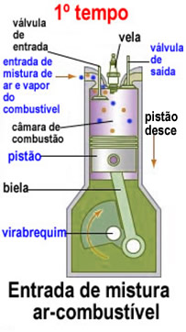
Admissão
Nesse primeiro estágio, a válvula de admissão abre e o pistão desce, sendo puxado pelo eixo virabrequim. Uma mistura de ar e vapor de gasolina entra pela válvula para ser “aspirada” para dentro da câmara de combustão, que está a baixa pressão.

Slide 22
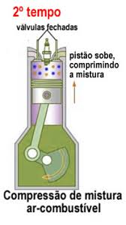
Compressão
O pistão sobe e comprime a mistura de ar e vapor de gasolina. O tempo de compressão fecha quando o pistão sobe totalmente.

Slide 23
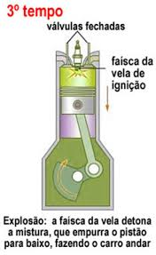
Combustão/explosão
Para dar início à combustão da mistura combustível que está comprimida, solta-se uma descarga elétrica entre dois pontos da vela de ignição.

Slide 24
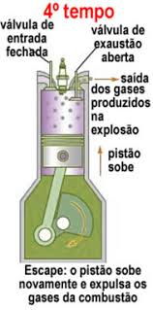
Escape
A mistura de ar e combustível foi queimada, mas ficaram alguns resíduos dessa combustão que precisam ser retirados de dentro do motor. Isso é feito quando o pistão sobe, a válvula de escape abre, e os gases residuais são expulsos.

Slide 25
Funcionamento do motor de 4 tempos
Ciclo de 4 tempos.
Funcionamento no carro.
Analogia a andar de bicicleta.

Slide 26
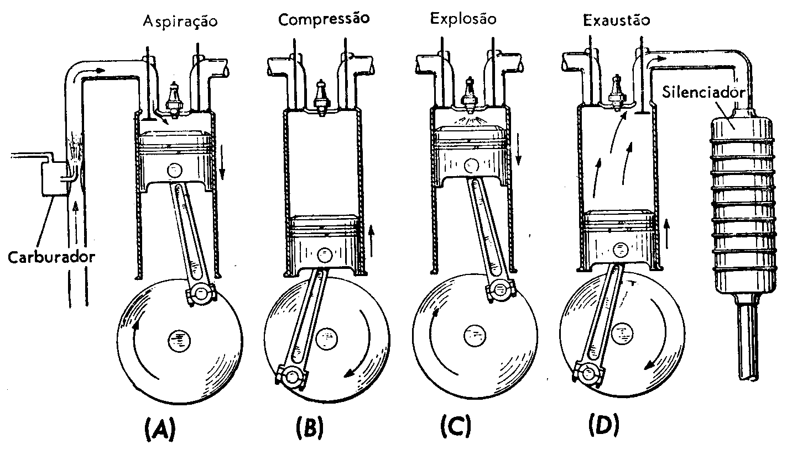
Combustível dos motores
Gasolina boa X má qualidade.
Ocorre a explosão antes da hora, ou seja no 2º tempo (compressão)

Slide 27
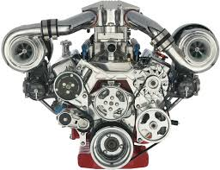
Motor Turbo
O turbo é utilizado para potencializar motores a combustão, sendo a turbina um dos principais componentes para essa execução.
Criado em 1905 pelo o engenheiro Alfre Buchi e utilizado pela primeira vez em 1920 em locomotivas a diesel sendo aplicada num motor não diesel.
Atualmente equipam 100% das locomotivas a diesel
Função: Comprimir o ar antes de ser admitido pelo motor;
Dividido em duas partes: Turbina
Compressor

Slide 28
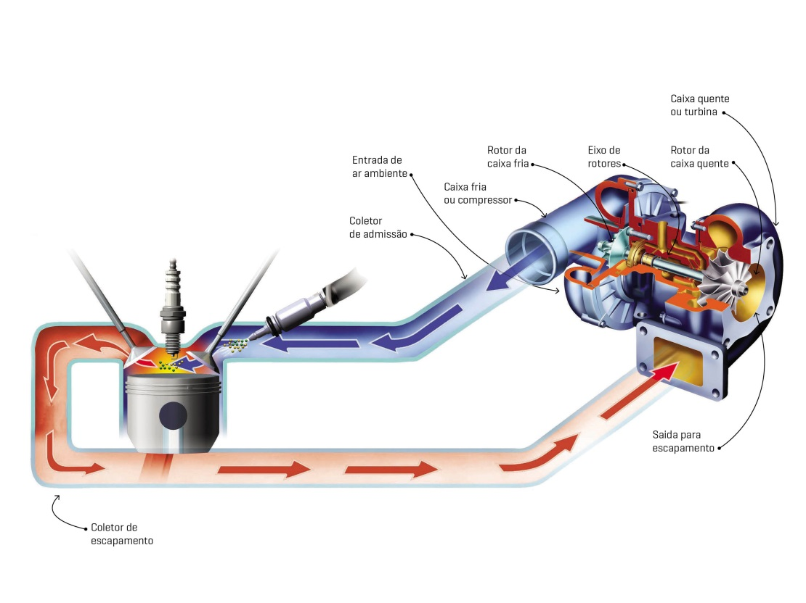
Motor Turbo
Atualmente equipam 100% das locomotivas a diesel
Função : Comprimir o ar antes de ser admitido pelo motor;
Dividido em duas partes :
Turbina (quente)
Compressor(fria)

Slide 29
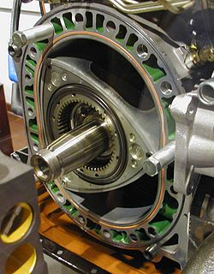
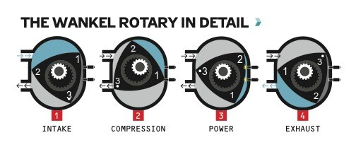
Motor Wankel
Motor Wankel - é um motor rotativo de combustão interna, inventado por Felix Wankel, que utiliza rotores com formato semelhante ao de um triângulo em vez dos pistões dos motores alternativos convencionais
Menor e maior potência
Funcionamento de 4 tempos
Não há válvula de admissão

Slide 30
Vantagens X Desvantagens
Menos peças moveis
Movimento mais suave.
Bom rendimento especifico.
motor de dois rotores e dois turbo compressores gera 280 cavalos .
Pouca elasticidade.
Dificuldade em obter boa vedação entre o rotor e a parede da câmara de combustão.
Alta emissão de poluentes .

Slide 31
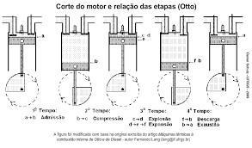
Motor do ciclo de otto
Nikolaus August Otto (1832-1891), engenheiro alemão
Inventor e construtor do primeiro motor de combustão interna de 4 tempos (Admissão, compressão, explosão/combustão, escape)

Slide 32
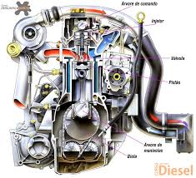
Motor de ciclo Diesel
O motor Diesel ou motor de ignição por compressão é um motor de combustão interna inventado pelo engenheiro alemão Rudolph Diesel(1858-1913), em que a combustão se faz pelo aumento da temperatura provocado pela compressão do ar.
Aspira apenas ar
Pressão e temperaturas altas no final da compressão

Slide 33
Otto x Diesel
Motores de Combustão Interna Pistão
Característica | Ciclo Otto | Ciclo Diesel
Ignição | Por centelha | Auto ignição
Formação da mistura | No carburador | Injeção
Relação de compressão | 6 até 8:1 É comprimida uma mistura de ar + combustível. O ar é comprimido a mais baixas pressões, a temperatura atingida fica abaixo da auto ignição. | 16 até 20:1 Somente ar é comprimido O ar é comprimido até atingir uma temperatura acima da auto ignição.
Combustível | Gasolina, álcool, gás natural | Óleo diesel ou gás natural + 20% de óleo diesel
Ciclo a ar ideal | O calor entra a volume constante | O calor entra a pressão constante

Slide 34
Referências
http://mechstuff.com/how-does-a-wankel-engine-work/
https://mundoeducacao.bol.uol.com.br/quimica/funcionamento-motor-combustao-interna.htm
http://www.damec.ct.utfpr.edu.br/motores/downloads/1%20INTRODU%C3%87%C3%83O%20AOS%20MOTORES.pdf
https://wp.ufpel.edu.br/mlaura/files/2013/01/Apostila-de-Motores-a-Combust%C3%A3o-Interna.pdf
https://paginas.fe.up.pt/~projfeup/submit_14_15/uploads/relat_1M06_1.pdf
https://autocarup.com.br/introducao-aos-motores-a-combustao-interna/
http://energiainteligenteufjf.com/como-funciona/como-funciona-motores-a-combustao-interna/

Slide 35
Dúvidas....

